Slide 1
Rapport d’activité 2016 des conférences des financeurs de la prévention de la perte d’autonomie
Commission aide à la personne du 7 novembre 2017

Slide 2
Sommaire
Eléments de contexte
1
Mise en œuvre de la conférence des financeurs de la prévention de la perte d’autonomie en 2016
2
Financements alloués à la prévention de la perte d’autonomie en 2016
3
Axes et activités des conférences des financeurs de la prévention de la perte d’autonomie en 2016
Conclusion

Slide 3
Eléments de contexte

Slide 4
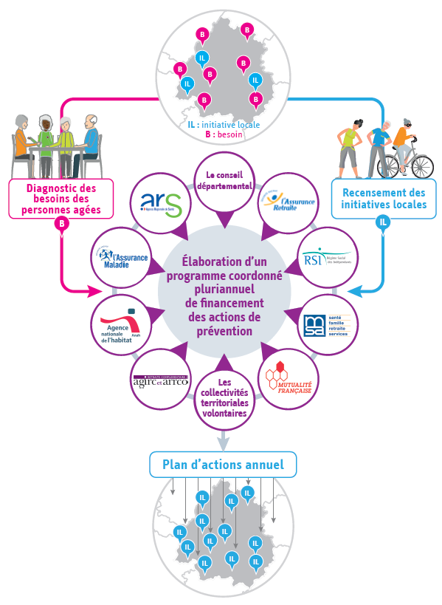
La conférence des financeurs de la prévention de la perte d’autonomie
Il s’agit d’une instance de coordination des financements visant à développer les politiques de prévention de la perte d’autonomie.
Contexte
Notes:
Rappel d’un dispositif créé par la loi ASV – Articles 3 et suivant
Préfiguration de la conférence des financeurs : juin à décembre 2015 avec 24 territoires
Déploiement de la conférence : 2016 avec promulgation de la loi et entrée en vigueur des premiers textes d’application le 24 février 2016
Journées interdépartementales dans toute la France métropolitaine de Avril à Novembre 2016

Slide 5






Un travail en co-construction
CNSA / Départements
Le rapport d’activité de la conférence des financeurs de la prévention de la perte d’autonomie est prévu par voie législative et réglementaire (Art.L.233-4, R.233-18 à R.233-20)
Phase de préfiguration en 2015 (24 territoires)
Conseils départementaux
Outil de pilotage diffusé aux territoires en avril 2017 accompagné du guide d’utilisation
Echanges entre les CD et la CNSA sur le remplissage et la remontée des maquettes
Travail de consensus avec les CD afin de définir
  la nomenclature des données à transmettre
  la maquette des données à remonter
Rapport d’activité national
Consolidation et vérification

Slide 6

Précautions de lecture
Il s’agit d’une première année de remontée de données.
Les données traitées ont un caractère déclaratif.
Les données et analyses de ce rapport concernent l’année 2016, année d’installation progressive des conférences de financeurs
Certaines données sont partielles ou ne concernent pas la totalité des conseils départementaux, dans ce cas, l’échantillon concerné est précisé.
Le niveau de finesse de certaines informations devra être amélioré dans les prochaines synthèses nationales.

Slide 7
1
Mise en œuvre de la conférence des financeurs de la prévention de la perte d’autonomie en 2016

Slide 8

Une installation dans toute la France métropolitaine en 2016
  La conférence des financeurs a été installée dans tous les départements métropolitains
  L’installation en Outre-mer est en cours en 2017 pour 6 territoires (Guyane, Réunion, Saint-Pierre-et-Miquelon, Mayotte, Saint-Barthélemy et Saint-Martin)
  Un rapport d’activité de la conférence transmis par toutes les conférences des financeurs installées hormis pour la Mayenne et la Somme soit 97 rapports d’activité réceptionnés → un taux de retour à 98%.

Slide 9
En moyenne, la conférence des financeurs s’est réunie deux fois en 2016
Chaque conférence est présidée par le Président du Conseil départemental et la vice-présidence est assurée par l’agence régionale de la santé (Art. L. 233-3 du code de l’action sociale).
Les membres de droit:
    Le département et les collectivités territoriales autres que le département et d’établissements publics de coopération intercommunale ;
    L’agence régionale de la santé (ARS) et l’agence nationale de l’habitat (ANAH);
    Les régimes de base d’assurance vieillesse et d’assurance maladie et les fédérations d’institutions de retraite complémentaire;
    Les organismes régis par le code de la mutualité.
2 081 membres mobilisés au cours de 206 réunions plénières:
  Une conférence des financeurs est composée, en moyenne, de 22 membres (12 représentants titulaires et 10 suppléants)
  Il est à noter une présence, en moyenne, de deux collectivités territoriales autres que le département et/ou EPCI (soit un total de 205 collectivités et/ou EPCI concernés)
  Deux autres membres ont en moyenne intégré la conférence des financeurs

Slide 10

Bilan de cette 1ère année : une mise en œuvre dans toute la France métropolitaine
Bilan 2016
Cette première année d’installation a été l’occasion pour les acteurs des territoires de se rencontrer et de partager autour d’un sujet clé pour la politique publique en direction des personnes âgées : la prévention.
L’objet même de la conférence fait consensus pour les membres de droit et les acteurs locaux. La motivation et la mobilisation des membres de la conférence ont été de vrais atouts.
Les conférences des financeurs ont permis de favoriser la connaissance réciproque et les relations partenariales entre les membres de droits de la prévention.

Slide 11
Bilan de cette 1ère année :
Des crédits d’ingénierie qui ont facilité la mise en œuvre de la conférence
Bilan 2016
La majorité des départements ont pu élaborer pour cette première année un diagnostic des besoins des personnes âgées et le recensement des initiatives locales sur leur territoire: 84 diagnostics établis
Les conférences des financeurs ont également élaboré puis voté le règlement intérieur de leur instance afin de définir les modalités d’organisation et de fonctionnement de celle-ci.
Les ¾ des conférences déclarent avoir réalisé un programme coordonné de financement.
Les crédits d’appui à l’ingénierie attribués dans le cadre d’une convention entre le département et la CNSA ont permis de faciliter le pilotage et l’animation de la conférence des financeurs.
Pour les départements et collectivités d’outre-mer, la mise en place est retardée, notamment du fait d’un texte d’application publié en fin d’année 2016.

Slide 12
Bilan de cette 1ère année:
Un calendrier contraint pour la mise en œuvre
!
Les difficultés rencontrées par les départements :
En raison de la mise en place progressive de la conférence dans la plupart des départements, les calendriers d’exécution des actions ont été courts et contraints.
L’appropriation complexe de certaines thématiques:
  L’accès aux équipements et aides techniques.
    Le périmètre des aides concernées n’a pas été clairement identifié.
    Par ailleurs, les difficultés de mise en œuvre de cet axe peuvent notamment s’expliquer par son fort impact organisationnel.
    La nécessité de saturer les plans d’aide APA avant de mobiliser les crédits de la conférence est jugée limitative et inopérante
    L’articulation avec les financements d’adaptation de l’habitat n’est pas toujours claire
  La mobilisation des financements pour la réalisation d’actions de soutien aux proches aidants est peu lisible.
Des difficultés de reporting des informations demandées.
Mécanismes de financement complexes à appréhender.

Slide 13

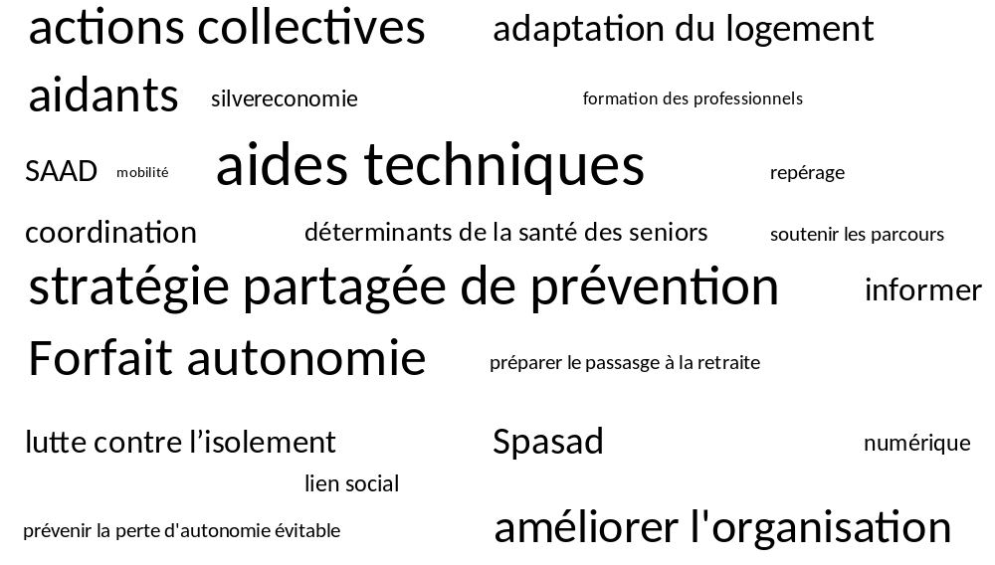
Les programmes coordonnés de financement des actions de prévention (1/5)
La notion de programme coordonné (dimension stratégique et pluriannuelle) est liée à la planification et la mise en œuvre des actions (dimensions opérationnelles et annuelles).
Ces dimensions ont été appréhendées de manière hétérogène et les finalités/objectifs et thématiques d’actions ont été souvent « confondues » dans la structuration des rapports d’activité. Ainsi, les axes des programmes coordonnés de financement ont pu prendre davantage la forme de thématiques d’actions de prévention que d’enjeux stratégiques.
Les principaux axes que l’on retrouve dans les programmes:

Slide 14
Les programmes coordonnés de financement des actions de prévention (2/5)
Dans tous les programmes coordonnés apparait un axe concernant des actions collectives, que ce soit sous la forme …
  …d’enjeux de prévention …
    Garantir le capital autonomie et/ou faire la promotion du bien-vieillir
    Lutter contre l'isolement /Favoriser le lien social /Agir sur la vie sociale et culturelle,
    Mieux informer/Rendre les personnes actrices de leur prévention
    Préserver la santé des séniors/Agir sur les déterminants santé/Promouvoir la santé bucco-dentaire/Réduire les inégalités de santé
    Prévenir la perte d'autonomie évitable/Accompagner les moments de transition et porter une attention particulière aux moments de rupture
  … ou de thématiques d’actions de prévention
    Actions collectives favorisant la santé et bien-être (nutrition, mémoire,…)
    Actions visant à maintenir le lien social (visites de convivialité,…)
    Ateliers de préparation à la retraite
    Ateliers de sensibilisation à la sécurité routière

Slide 15
Les programmes coordonnés de financement des actions de prévention (3/5)
L’axe visant à améliorer l’accès aux équipements et aides techniques individuelles fait partie des axes majeurs des programmes coordonnés:
52 conférences des financeurs l’identifient comme un axe à part entière et 34 conférences le traitent en lien avec l’adaptation de l’habitat et/ou la Silver économie
Il manifeste la volonté des membres des conférences de faciliter l’accès aux aides techniques pour les personnes âgées sur le territoire, que ce soit par l’attribution d’aide ou par la réflexion autour de projets visant à optimiser les processus d’attribution ou à recycler des aides techniques.
La thématique implique de repenser les processus d’attribution et de prescription existants, que ce soit ceux des conseils départementaux ou des caisses de retraite.
La complexité du sujet et son impact organisationnel impliquent bien un engagement des différents partenaires.

Slide 16
Les programmes coordonnés de financement des actions de prévention (4/5)
L’axe soutien aux proches aidants est inscrit comme un axe à part entière dans la majorité des programmes coordonnés.
Même si les concours de la CNSA ne permettent pas de financer des actions de soutien aux proches aidants, les financeurs identifient l’intérêt de réaliser un état des lieux plus approfondi sur les actions déjà réalisées sur le territoire pour mieux coordonner leurs stratégies d’intervention.
Dans la moitié des programmes coordonnés, apparait un axe spécifique concernant des structures identifiées : résidences autonomie, services d’aide à domicile (SAAD) et services polyvalents d’aide et de soins à domicile (SPASAD) ainsi que leur rôle dans la prévention de la perte d’autonomie (repérage, formation des personnels, actions de prévention, …).

Slide 17
Les programmes coordonnés de financement des actions de prévention (5/5)
Dans une trentaine de programmes coordonnés, des actions transversales sont également identifiées pour répondre aux objectifs suivants :
  Développer une stratégie partagée de prévention / Coordination des actions / Améliorer l’organisation entre financeurs : il s’agit dans cette dimension de favoriser l’interconnaissance et de consolider les relations partenariales entre les membres de la conférence.
  Former les professionnels/Appui aux opérateurs/favoriser les dispositifs innovants : l’objectif de cet axe est de sensibiliser les différents opérateurs du territoire sur leur rôle dans la prévention de la perte d’autonomie et de sensibiliser leurs professionnels.
  Impulser une dynamique d'évaluation : cet enjeu, bien qu’il n’apparaisse pas dans la majorité des programmes, indique une volonté d’orienter les financements vers les actions les plus pertinentes pour la prévention de la perte d’autonomie.
  Accès de tous les territoires à des actions collectives : cet enjeu vise à mener une réflexion sur la territorialisation de l’offre d’actions de prévention

Slide 18
1.
Synthèse
  En 2016, la conférence des financeurs a été installée dans tous les départements métropolitains, elle est en cours d’installation en Outre-Mer.
L’objet même de la conférence fait consensus pour les membres de droits et les acteurs locaux. La motivation et la mobilisation des membres de la conférence ont été de vrais atouts.
Les conférences des financeurs favorisent la connaissance réciproque et les relations partenariales entre les membres.
Les programmes coordonnés s’inscrivent globalement dans le périmètre des axes de la conférence et du plan national d’action de prévention de la perte d’autonomie.

Slide 19
2
Les financements alloués à la prévention de la perte d’autonomie en France en 2016

Slide 20
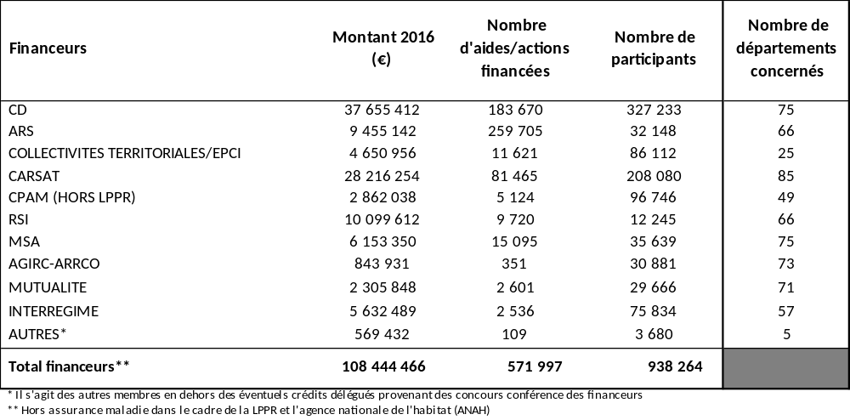
Le financement de la prévention de la perte d’autonomie en France en dehors du financement CNSA
Remontées des territoires
Données des territoires : la disparité sur le nombre de territoires ayant renseigné les données ne permet pas une comparaison entre les financeurs.

Slide 21

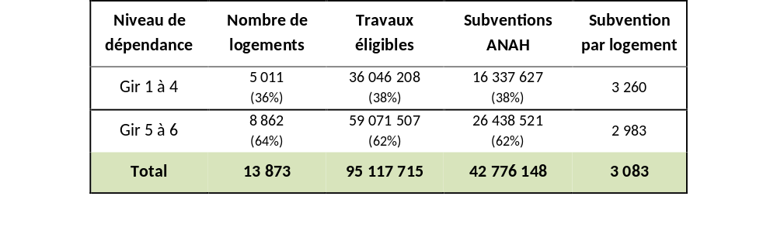
Le financement de la prévention de la perte d’autonomie en France en dehors du financement CNSA
Remontées nationales
Certaines données ont été transmises par les têtes de réseaux. Il s’agit de l’agence nationale de l’habitat (ANAH) et de l’assurance maladie (CNAM-TS) (pour la liste des produits et prestations remboursables (LPPR))
L’ Agence Nationale de l’Habitat (ANAH)
Le périmètre des aides financées par l’agence est différent de celui de la CFPPA. En effet, dans le cadre des financements, par l’ANAH, de l’adaptation de l’habitat, les aides techniques ne sont pas spécifiquement identifiées.
France métropolitaine, Données sur les 60 ans et plus en 2016

Slide 22

Financement des aides techniques dans le cadre de la LPPR de l’assurance maladie
L’enveloppe dédiée à la liste des produits et prestations remboursables (LPPR) par l’assurance maladie est sans commune mesure à celle des autres axes et financeurs. Ces éléments font donc l’objet d’une analyse ad hoc. L’intervention est réalisée sous forme de prise en charge totale ou partielle des prescriptions de DM.
Périmètre des aides : il s’agit de dispositifs médicaux (DM) spécifiquement tirés des titres LPPR (Données SNIIRAM) suivants :
Données sur la France entière, personnes âgées de 60 ans et plus en 2016
Titres LPPR retenus | Agglomération possible des titres
Titre I : DM pour traitement, aide à la vie, aliment et pansements | I-2-1 Lits et matériels pour lits
 | I-2-2 DM et matériels d’aide à la vie pour malades et handicapés (ex. déambulateur,…)
Titre II: Orthèses et prothèses externes | II-3 audioprothèses et entretien, réparations et accessoires pour processeurs
Titre IV : Véhicules pour handicapés physiques | IV Véhicule pour handicapés physiques (ex. fauteuils roulants,…)
    Près de 660 millions d’€ remboursés pour financer 11,8 millions d’aides en faveur de 2,4 millions de personnes âgées de 60 ans et plus

Slide 23
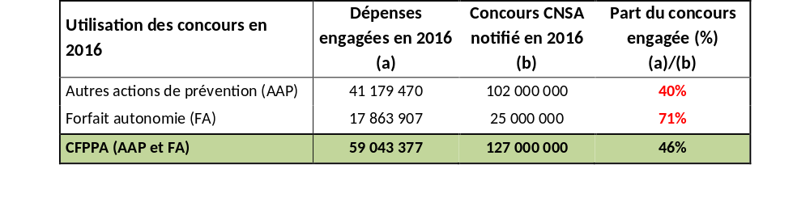
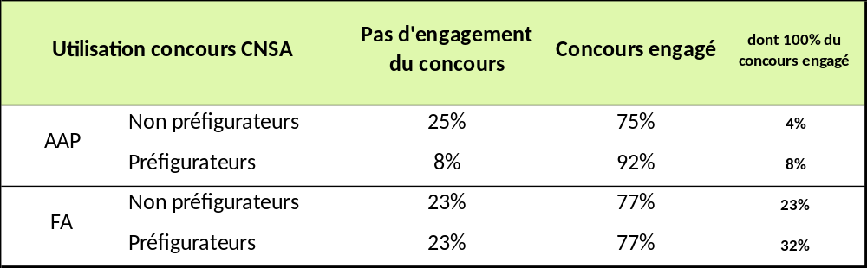
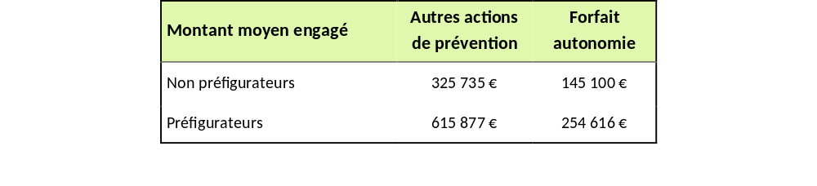

Des crédits mobilisés à hauteur de 46%
Concours mobilisés par la CNSA gérés par les CD:
AAP (autres actions de prévention) : en faveur des 105 territoires français
FA (Forfait autonomie) : en faveur de 95 territoires (attribué aux résidences-autonomie par les conseils départementaux dans le cadre d’un CPOM)
Crédits mobilisés à hauteur de 46%
Une dynamique enclenchée pour le FA avec plus de 70% de taux d’engagement en 2016
Les préfigurateurs ont davantage mobilisé le concours « autres actions de prévention »
Une corrélation existe entre la consommation des concours et le fait d’avoir été territoire préfigurateur. En effet, malgré un engagement faible du concours AAP en 2016, les territoires préfigurateurs ont pu s’approprier le dispositif de la conférence plus que les territoires non préfigurateurs.
Notes:
Conso totale AAP : Ardennes, Haute-Garonne, Lot-et-Garonne, Pyrénées-Atlantiques, Deux-Sèvres

Slide 24
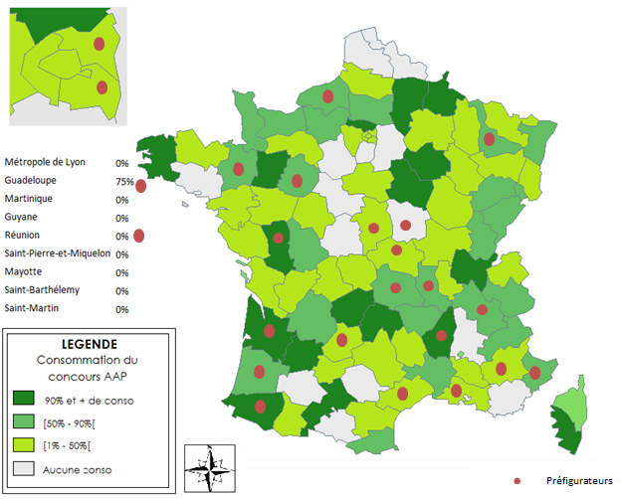
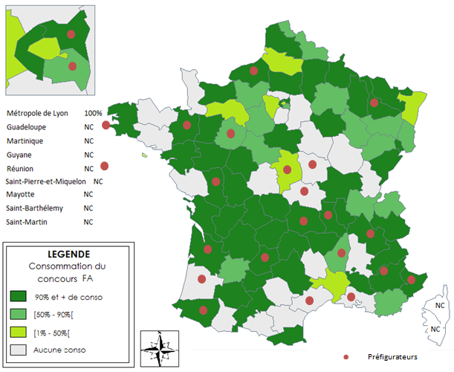
90 territoires ont consommé tout ou partie d’un ou des deux concours
Concours
Autres Actions de Prévention
Concours
Forfait autonomie
AAP: 83 territoires ont consommé tout ou partie de leur concours dont 5 consommations totales du concours (79%).
FA : 73 territoires ont consommé tout ou partie de leur concours dont 24 consommations totales du concours (77%).

Slide 25
Effet de levier du financement de la CNSA
Augmentation de 49% des dépenses de prévention en 2016
(passant de 108 à 167 M€) *
89 864 actions réalisées en plus
1 million de participations en plus
Dépenses financées par les concours CFFPA (versés par la CNSA) : 59 M€
*les données de l’assurance maladie dans le cadre de la LPPR et de l’ANAH sont exclues

Slide 26
2.
Synthèse
L’effet de levier des concours de la conférence des financeurs dans le cadre de la prévention de la perte d’autonomie est démontré.
90 conférences des financeurs ont engagé tout ou partie des concours de la CNSA.
Les concours de la CNSA ont été engagés à hauteur de 46% en 2016 (40% pour les « autres actions de prévention » et 71% pour le « Forfait Autonomie»).
Une corrélation positive entre la consommation des concours et le fait d’avoir été territoire préfigurateur => 92% des territoires préfigurateurs ont engagé tout ou partie du concours AAP (75% pour les autres territoires).

Slide 27
3
Les axes et activités des conférences des financeurs de la prévention de la perte d’autonomie en France en 2016

Slide 28




Axe 1 : Accès aux équipements et aides techniques individuelles
Pour rappel :
Améliorer l’accès aux équipements et aides techniques individuelles afin de contribuer à l’amélioration de l’autonomie, de faciliter l’intervention des aidants et de favoriser le maintien ou le retour à domicile des personnes âgées de 60 ans et plus.
L’axe 1 regroupe 3 thématiques:
    Aides techniques (aides LPPR, autres aides techniques)
    Technologie de l’information et de la communication (téléassistance, domotiques…)
    Amélioration de l’accès (les projets qui visent à améliorer l’accès aux équipements notamment par la promotion de modes innovants d’achat et de mise à disposition,
Aides attribuées
501 852 bénéficiaires 58,7 M€ *
271 861 actions/aides financées
*Sauf ANAH et les aides LPPR de l’assurance maladie

Slide 29
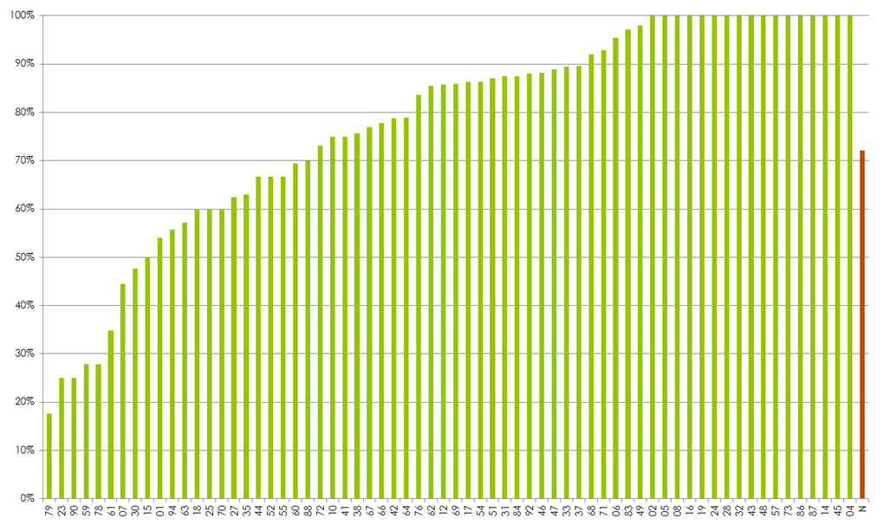
Axe 2 : le Forfait autonomie
Le forfait autonomie est versé par la CNSA aux conseils départementaux, il est destiné exclusivement aux résidences-autonomie sous condition de conclusion d’un contrat pluriannuel d’objectifs et de moyens (CPOM). Il finance des actions collectives et individuelles dans les résidences-autonomie.
Aides attribuées
186 015 bénéficiaires 16,4 M€
48 521actions/aides financées
Un fort taux de contractualisation des résidences-autonomie
En moyenne, sept résidences-autonomie sur dix ont contractualisé avec les départements dans le cadre du forfait autonomie.

Slide 30
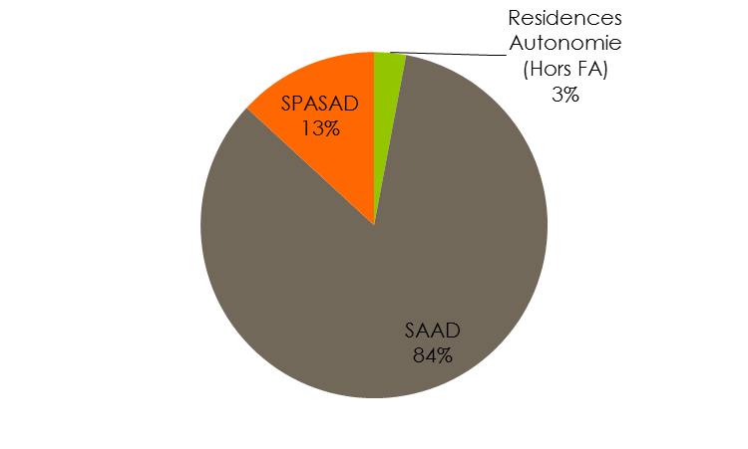
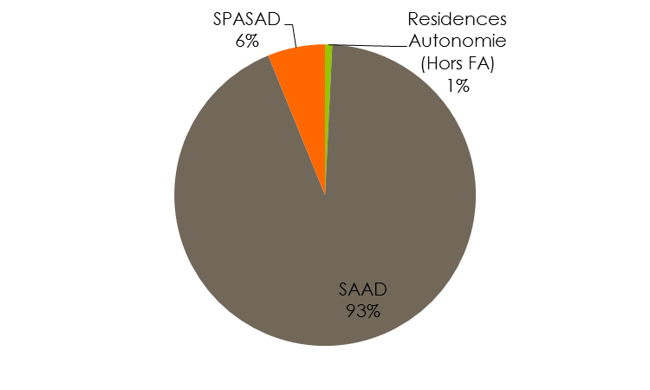
Axes 3 et 4 : Actions de prévention individuelles
Il s’agit de coordonner et appuyer les actions de prévention mises en œuvre par les services d’aide et d’accompagnement à domicile (SAAD) et les services polyvalents d’aide et de soins à domicile (SPASAD)
Regroupe les axes 3 (SAAD), axe 4 (SPASAD) et les actions des résidences autonomie hors FA
Aides attribuées
12 737 bénéficiaires 12 M€
16 079 actions/aides financées
La majorité des actions sont menées par les SAAD
Répartition des actions
Répartition des montants financés
-> Les caisses de retraite sont les principales financeurs des actions de prévention individuelles de ces organismes

Slide 31

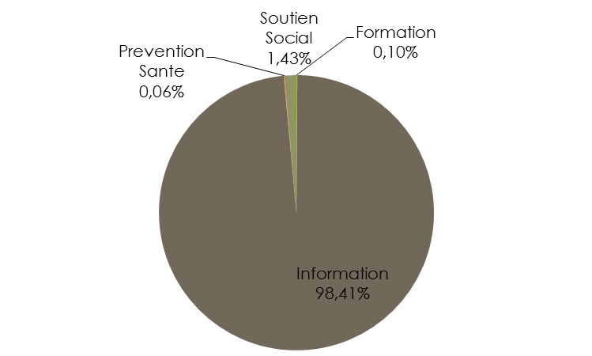
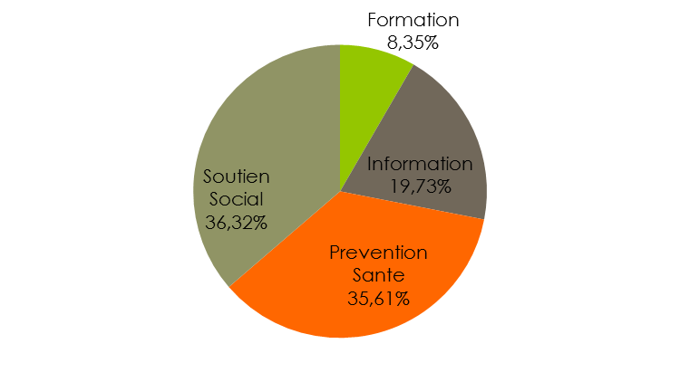
Axe 5: Soutien aux proches aidants
L’objectif de cet axe est de mobiliser les institutions en faveur des aidants et de mieux coordonner leurs interventions. Il s’agit d’accompagner les aidants des personnes âgées à travers des actions d’information, de formation, de soutien social ou moral, d’évaluation des besoins, …
Aides attribuées
64 174 bénéficiaires 7,7 M€
232 067 actions/aides financées
Typologie des actions menées
Les actions d’information constituent les principales actions menées en faveur des aidants mais compte pour 20% dans le financement.
A l’inverse avec seulement 1,43% des actions réalisées, les actions de « soutien social » compte pour 36% des dépenses
Répartition des actions
Répartition des montants financés par action
Les conseils départementaux et les ARS sont les premiers financeurs des actions de soutien aux proches aidants

Slide 32
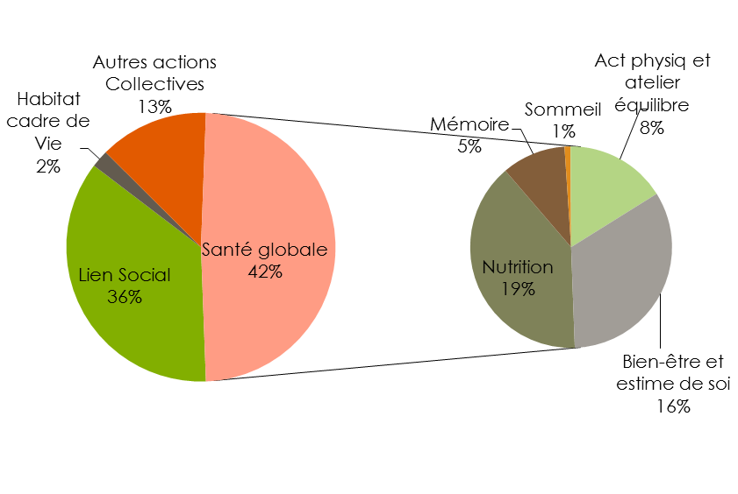
Axe 6 : les actions de prévention collectives
Cet axe a permis de démultiplier les actions existantes notamment celles des caisses de retraite, de développer d’autres actions collectives de prévention pour couvrir les zones blanches en matière de prévention.
Aides attribuées
1 173 577 participants 66,7 M€
93 333 actions/aides financées
Typologie des actions de prévention collectives
Quatre actions sur dix concernent les actions de santé globale principalement les ateliers de « nutrition » et de « bien-être et estime de soi ».
La thématique du lien social est également importante dans les actions collectives réalisées en 2016.
A l’inverse, très peu d’actions en faveur de l’habitat et du cadre de vie ont été réalisées (2% des actions)
Répartition des actions

Slide 33
3.
Synthèse
En dehors des financements d’assurance maladie et de l’Anah, 57,7 M€ ont été attribués aux aides techniques dont les technologies de l’information et de la communication représente 70% des actions et 54% des dépenses.
En moyenne, 70% des résidences autonomie ont conclu un CPOM avec le Conseil départemental pour une attribution du forfait autonomie
Les actions collectives de prévention ont fait l’objet d’un financement important en 2016 par les financeurs, 67M€ pour plus d’1,17 millions de participants.
Les thématiques « Santé globale » et « Lien social » sont les plus importantes dans le financement de ces actions.

Slide 34
-
Pistes d’amélioration et conclusion

Slide 35

Pour le prochain rapport d’activité
    Quelques pistes d’amélioration
    Clarifier la distinction entre une stratégie pluriannuelle figurant dans le programme coordonné de financement et un plan d’action annuel visant à mettre en œuvre des actions de prévention.
    Un meilleur accompagnement des porteurs de projets pour améliorer le reporting et la remontée de données.
    Pour certaines informations conduire un travail étroit auprès des têtes de réseau pour fiabiliser la remontée de données.
    Améliorer le niveau de précision de la remontée de données (caractéristiques des bénéficiaires, niveau de dépendance,…).
Notes:
Mettre l’accent sur la communication autour du dispositif de la conférence des financeurs pour lui donner plus de visibilité.

Slide 36
Conclusion
  Un bilan globalement satisfaisant…
    en 2016, la conférence des financeurs a été installée dans tous les départements métropolitains.
  l’objet même de la conférence fait consensus.
  un effet de levier démontré.
  90 conférences des financeurs ont engagé tout ou partie d’un ou des deux concours de la CNSA.
… mais à confirmer :
  en consolidant la synergie entre les acteurs et les relations partenariales entre les membres de droits de la prévention.
  en renforçant la pertinence des programmes coordonnés de financement des actions de prévention.
  en évaluant le résultat et l’impact des actions de prévention financées

